Slide 1
Website Dadi Resik
Tugas Akhir
Abdullah Gymnastiar
2000018053
Kelas B
Insert the Subtitle of Your Presentation
http://www.free-powerpoint-templates-design.com

Slide 2
PENGANTAR
Puji syukur atas kehadirat Allah S.W.T yang atas rahmat dan karunianya saya dapat menyelesaikan tugas akhir ini tepat pada waktunya. Tugas akhir ini sengaja dibuat bertujuan untuk memenuhi tugas akhir mata kuliah Penjaminan Kualitas Perangkat Lunak dengan tema aplikasi "Website Dadi Resik Yogyakarta".

Slide 3
Overview
1. Website
2. Diagram Path
3. Cyclomatic Complexity
4. Pengujian Manual
5. Pengujian Otomatis
6. Rekomendasi

Slide 4
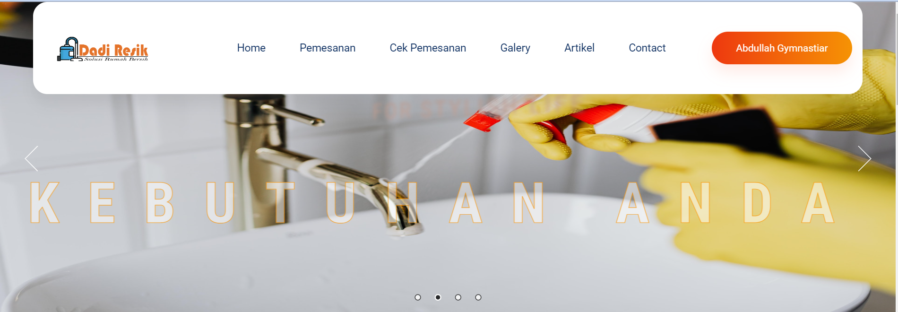
WEBSITE
Dadi Resik merupakan sebuah usaha rintisan baru yang berdiri pada pertengahan tahun 2020. Usaha ini merupakan salah satu usaha yang bergerak dalam bidang jasa sedot serangga khususnya tungau. Dadi Resik ini melayani pemesanan jasa untuk daerah Yogyakarta dan sekitarnya. Adapun latar belakang dalam pembuatan usaha ini adalah pemilik ingin mencoba merambat ke bidang usaha yang baru. Pembuatan usaha ini terinspirasi dari salah satu rekan pemilik yang berkecimpung di dunia perhotelan yang sedang membutuhkan jasa sedot tungau untuk membersihkan kamar kamar hotel yang ada. Selanjutnya pemilik pun langsung menyiapkan segala sesuatu yang dibutuhkan untuk membangun usaha ini.

Slide 5
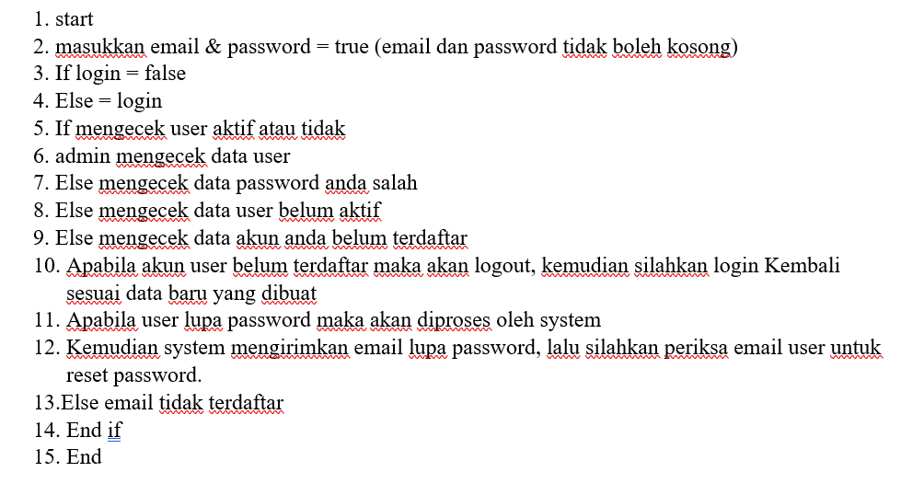
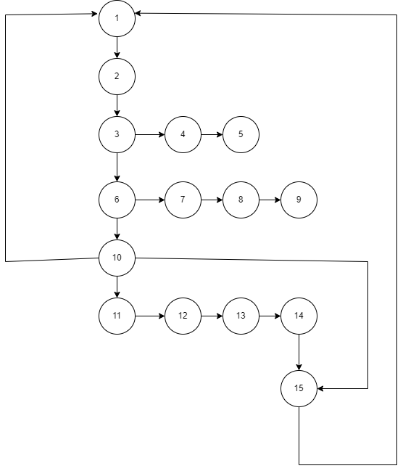
DIAGRAM PATH

Slide 6
Cyclomatic Complexity
Cyclomatix complexity V (G) untuk grafik alur dihitung dengan rumus
V(G) = E – N + 2
Dimana :
E = Jumlah edgen pada grafik alir
N = Jumlah node pada grafik alir
Pada Path yang telah di buat dapat di hitung
1. Flowgraph mempunyai 4 region
2. V(G) = 17 edge – 15 node + 2 = 3
3. V(G) = 3 predicate node + 1 = 5
jadi, cyclomatic complexity untuk flowgraph adalah 5
Cyclomatic Complexity
Pertama 1 – 2 – 3 – 6 – 10 – 11
– 12 – 13 – 14 – 15 2. Kedua 1 – 2 – 3 – 6 – 10 – 15 3. Ketiga 15 – 1

Slide 7
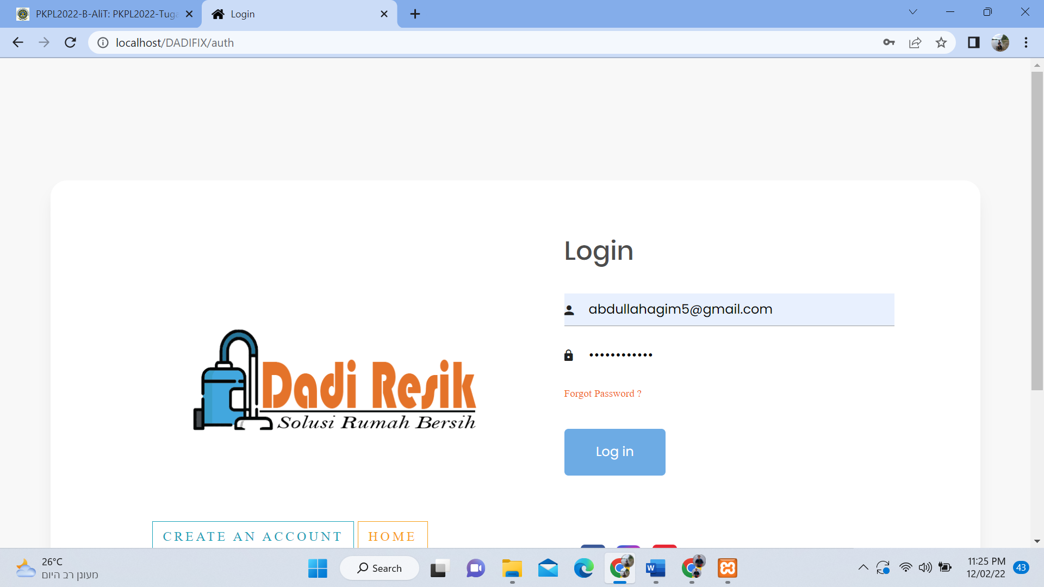
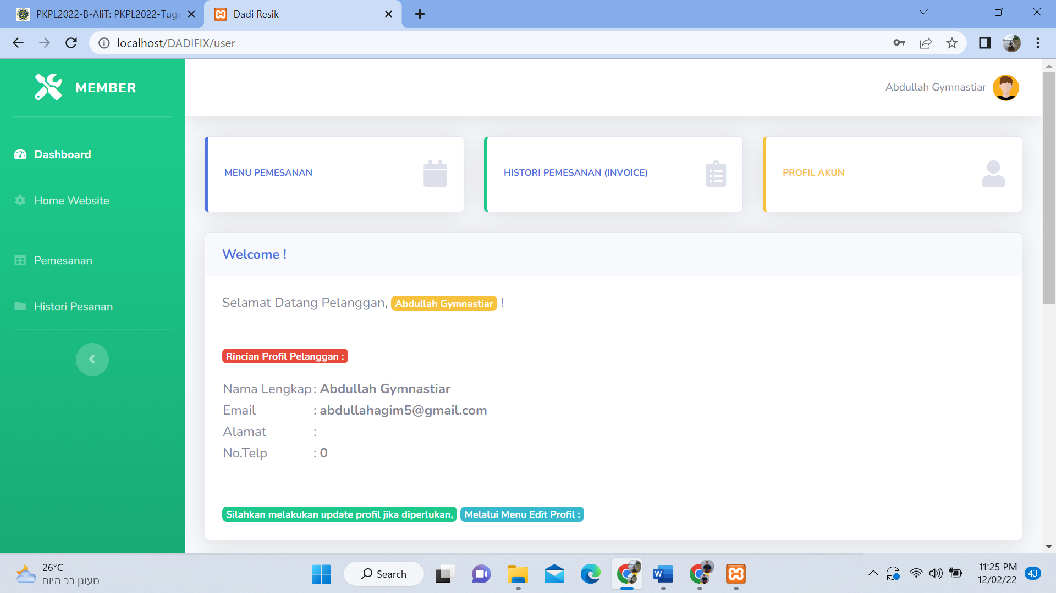
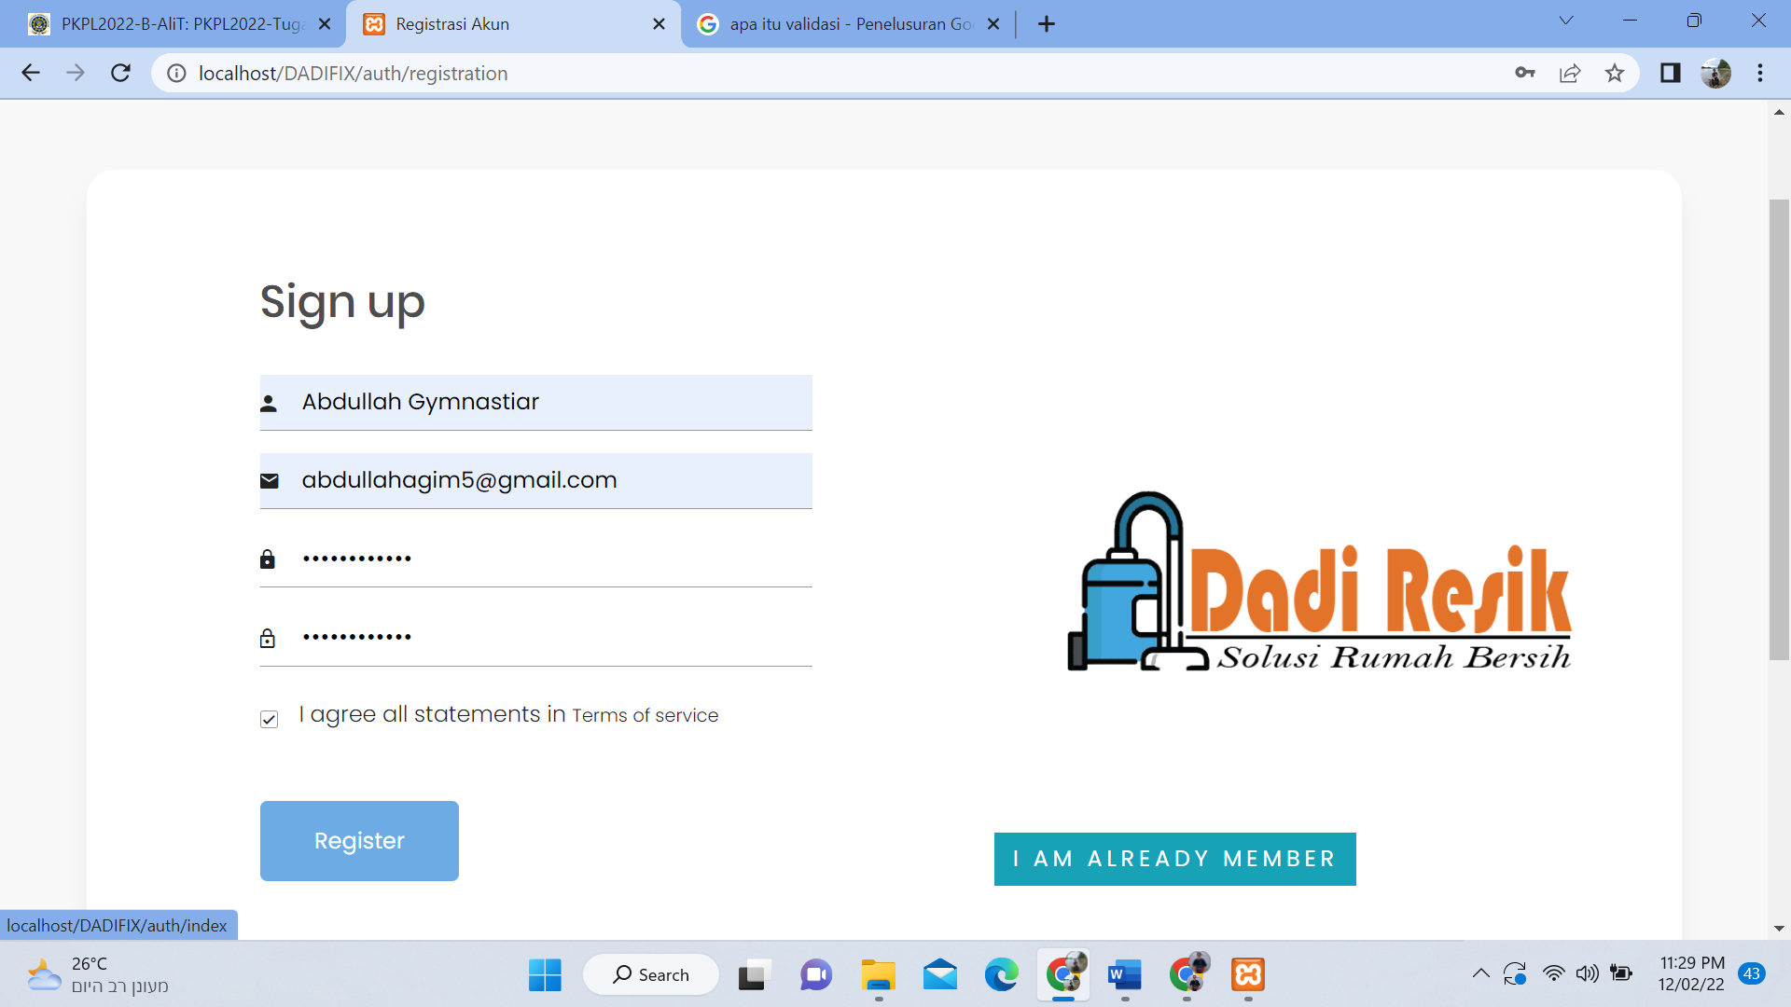
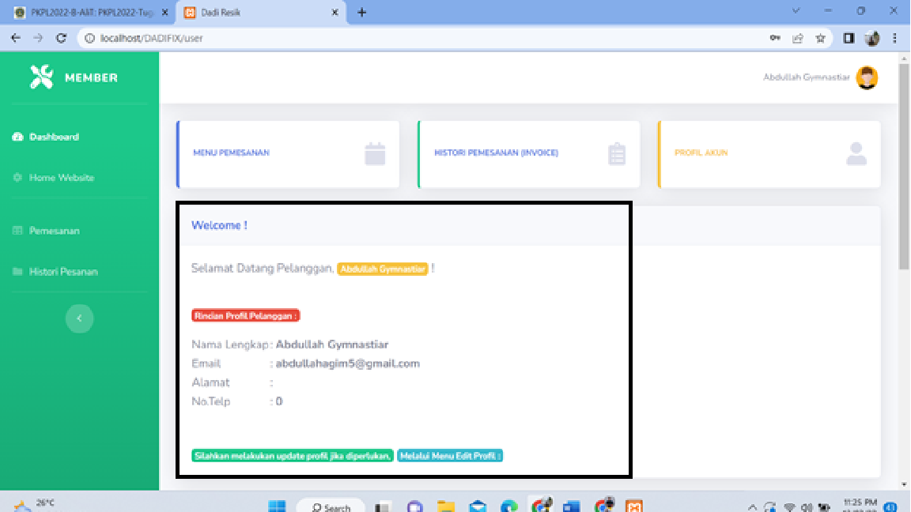
Pengujian Manual

Slide 8
Hasil Pengujian Manual
Login
- Tampilan login jasa sedot tungau Dadi Resik. Pada tampilan dibawah admin atau user harus memasukkan username dan password agar bisa memasuki website.
- Mengecek progress login - Tampilan login jasa sedot tungau Dadi Resik. Pada tampilan dibawah user memasukkan email dan password yang sudah terdaftar. Setelah itu Log In maka langsung masuk ke halaman dashboard. - Mengecek validasi username & password Tampilan login jasa sedot tungau Dadi Resik. Pada tampilan dibawah user mengisi data validasi username dan password setelah itu register, setelah deregister Ketika login maka tampilan nama akun akan muncul.

Slide 9
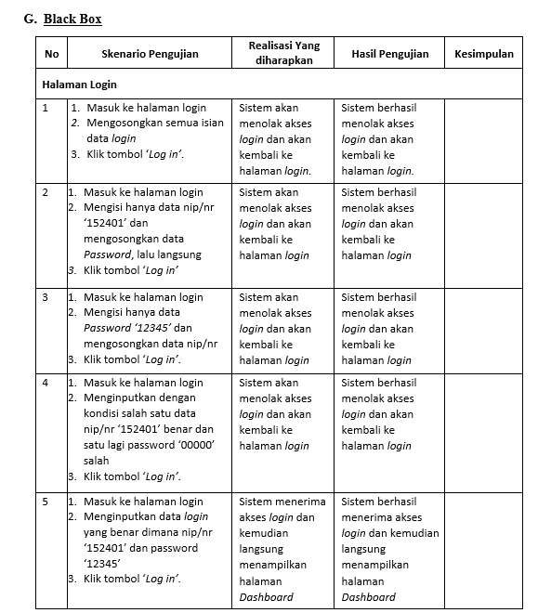
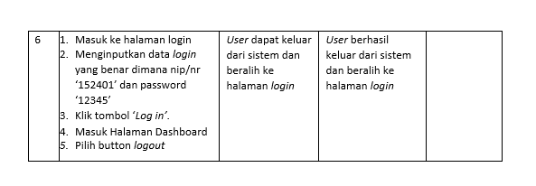
BLACK BOX

Slide 10
White Box
Pengujian: Halaman Login
Content Here

Slide 11
SKENARION PENGUJIAN SELENIUM IDE
Step 1
Download extension pada web browser
Step 2
Menyiapkan Website yang akan di uji dan extension dari selenium
Step 3
Membuat Nama Project test
Step 4
Memasukan Link dari website yang kita uji
Step 5
Hasil Testing Tombol Pesan

Slide 12
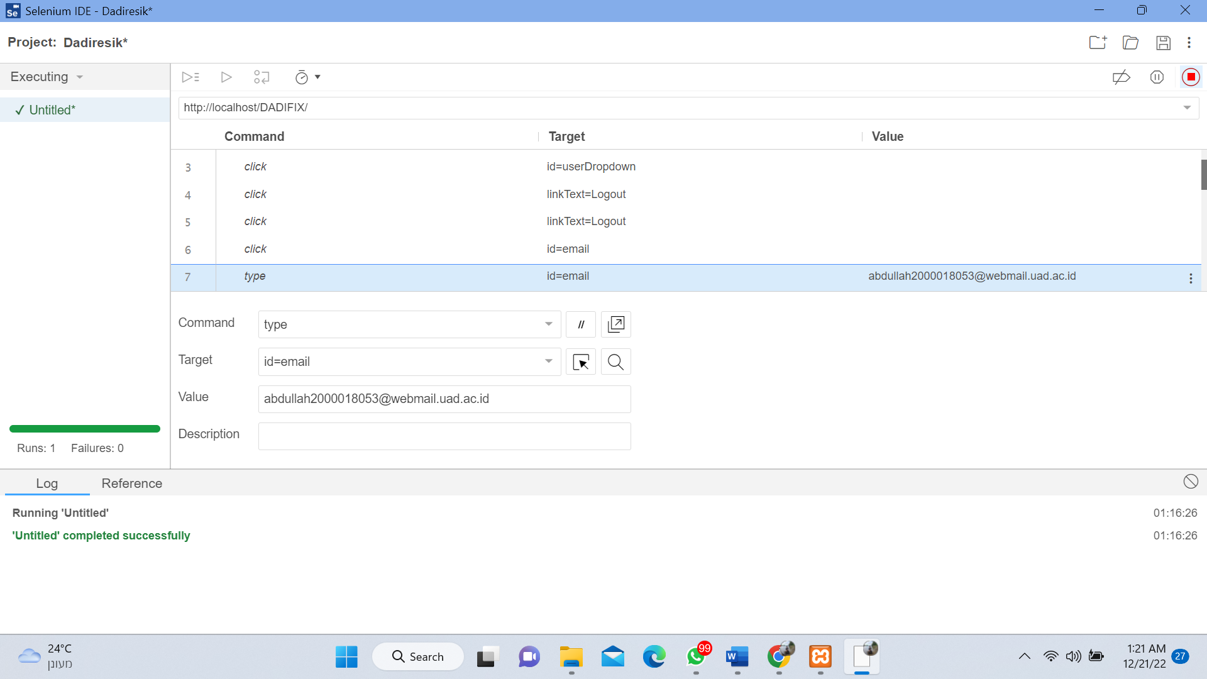
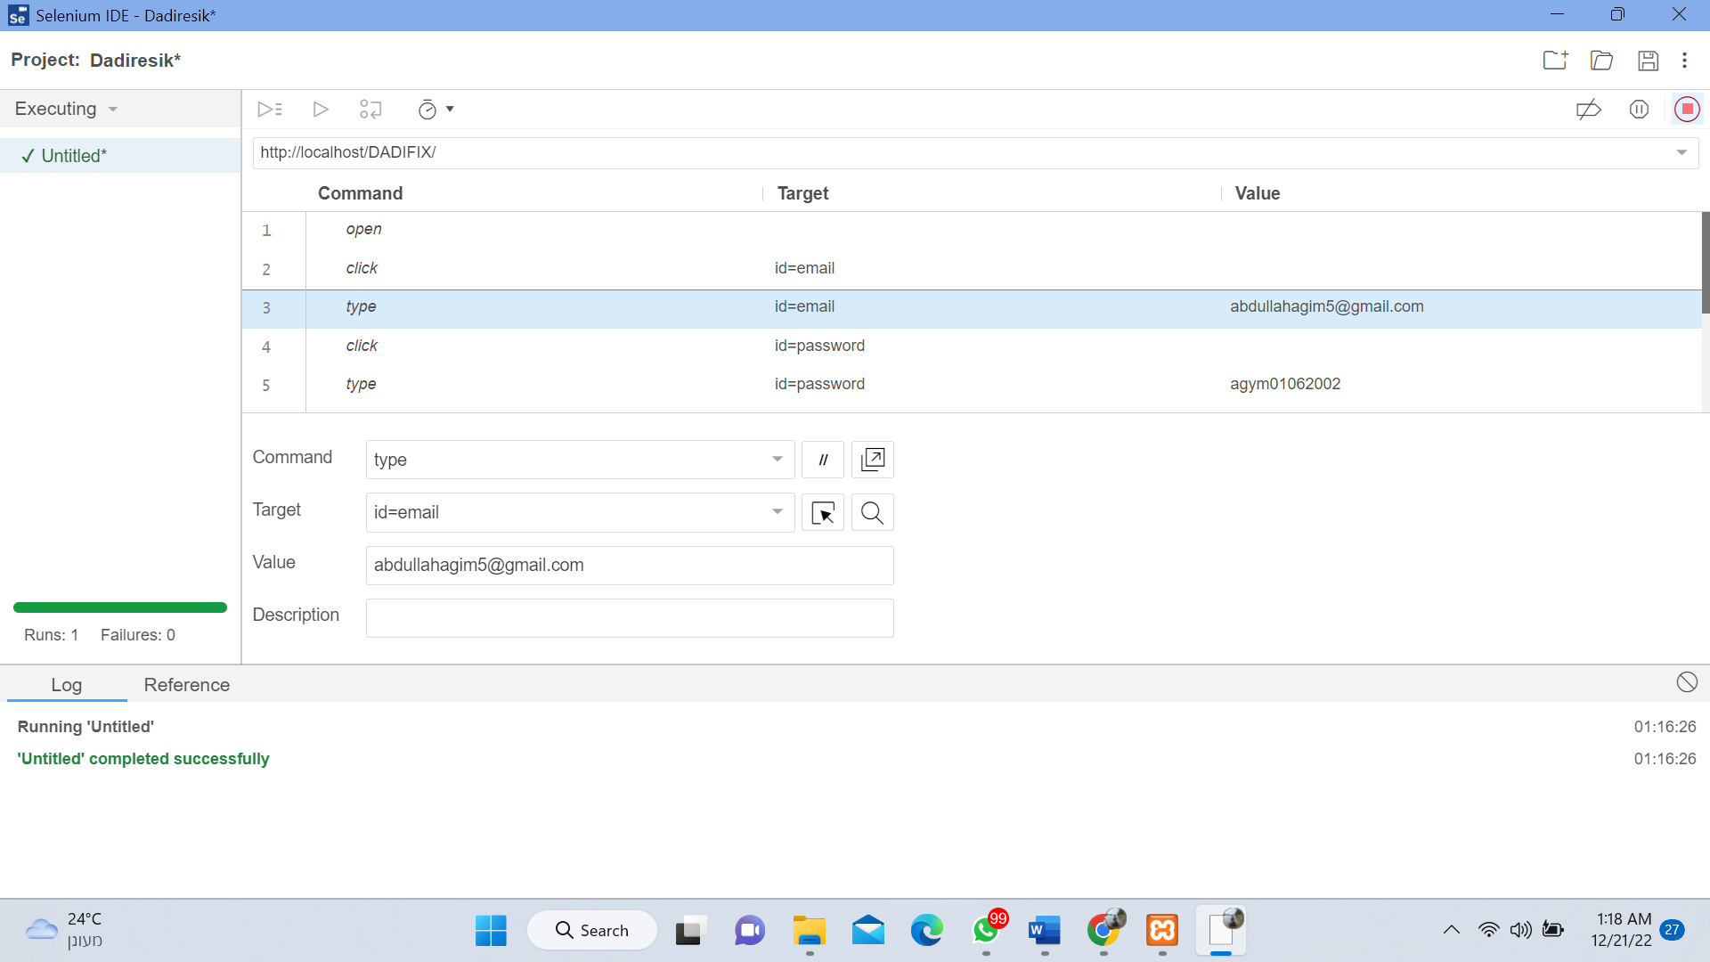
Hasil Pengujian SeleniumIde

Slide 13
SKENARIO PENGUJIAN JMETER(Concurent User)
Step 1
Klik kanan untuk menambahkan kompenen baru yaitu thered grup
Step 2
Melakukan pengisian pada jumlah user, yang di akses sebanyak berapa kali dengan wakut berapa lama
Step 3
Karena saya akan menguji pada website maka, saya akan membuat HTTP sampler
Step 4
Dengan ini saya akan mengisi dari halam homepage yang akan di uji
Step 5
Melakukan pengujian dengan 5 orang pengunjuk pada website dalam waktu yg bersamaan
Awesome Presentation

Slide 14
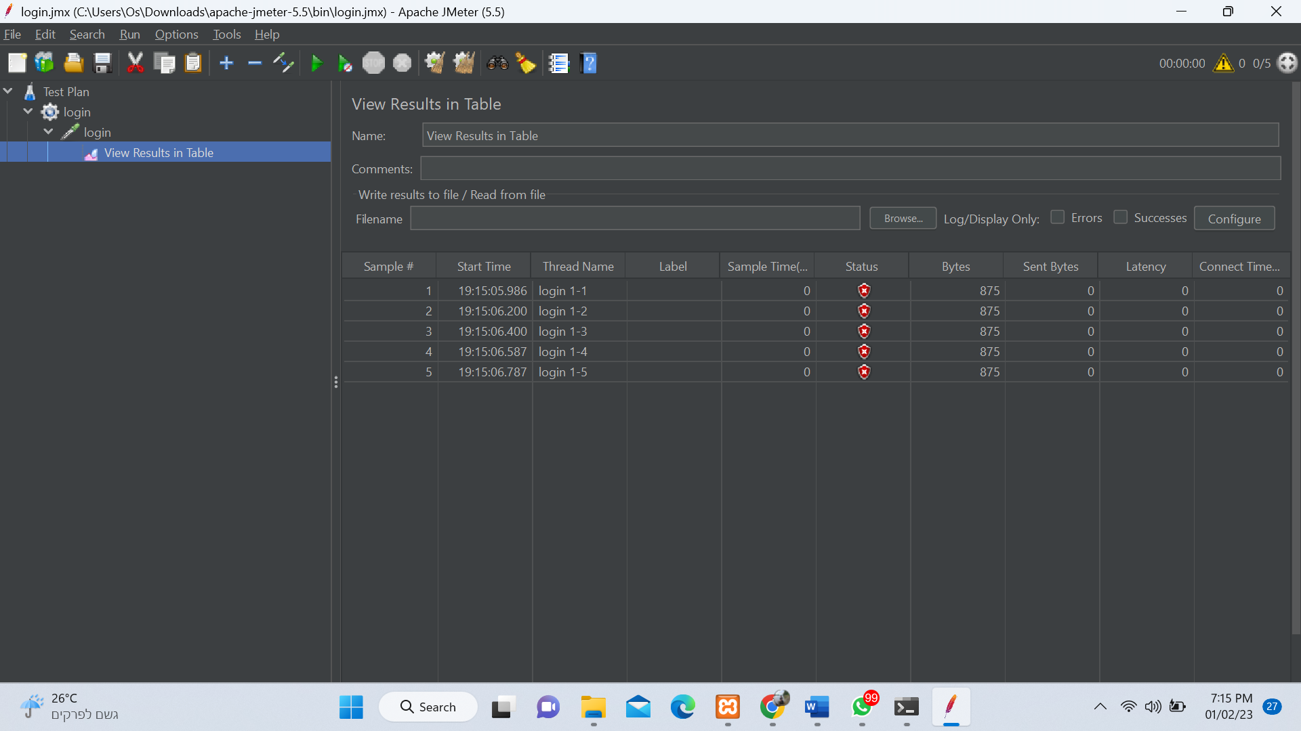
Hasil Pengujian Jmeter
Berdasarkan pengujian yang telah saya lakukan, website http://localhost/DADIFIX/ ditemukan masalah saat dilakukan uji coba menu login menggunakan Jmeter user yang saya inputkan bernilai 5 user statusnya tidak terbaca menggunakan Jmeter

Slide 15
Rekomendasi
Rekomendasi yang dapat saya berikan untuk menu logim lebih detail lagi di karenakan ada beberapa menu yang tidak muncul pada saat melakukan di Jmeter padahal waktu login di websiter tersebut sudah bisa, untuk selebihnya sudah bagus karena info yang web tersebut berikan sudah sangat jelas dan banyak fitur fitur yang penting didalamnya

Slide 16
THANK YOU
Insert the Subtitle of Your Presentation

